Slide 1

Урок математики в 1 «А» классе
? ? ? ? ? ?

Slide 2
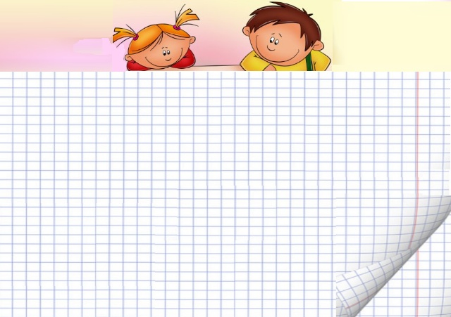
Художник Тюбик решил нарисовать портреты малышей. Для этого он купил несколько баночек с синей и жёлтой краской.

Slide 3
а) б) в)
?
?
?

Slide 4
Решение … задач.

Slide 5
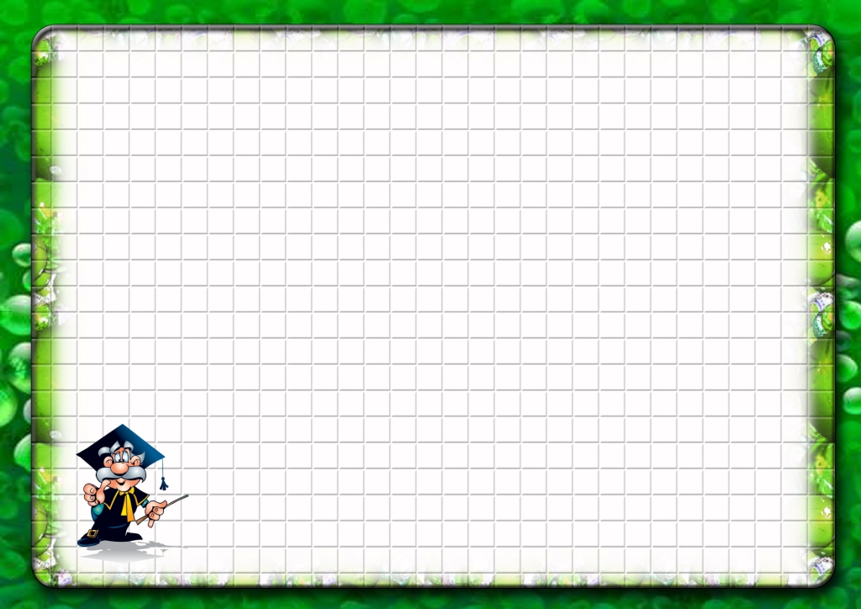
Незнайка решил 3 примера, а Знайка –на 2 примера больше Сколько всего приме- ров они решили?

Slide 6
1) 3+2=5 (пр.)
2) 5+3=8 (пр.)
Ответ: 8 примеров всего.

Slide 7
Решение составных задач.

Slide 8
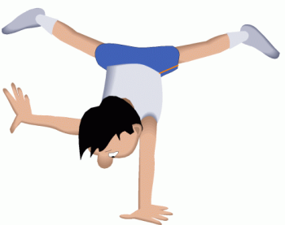
Мы немножко отдохнём И опять решать начнём…

Slide 9
1) 2 + 5 = 7(арт.)
2) 7 + 2 = 9(арт.)
Ответ: 9 арт. всего.

Slide 10
1) 6 – 4 = 2(з.) 2) 6 + 2 = 8(з.) Ответ : 8 закладок всего.

Slide 11
9 0 6 5 1 3

Slide 13
